Slide 1
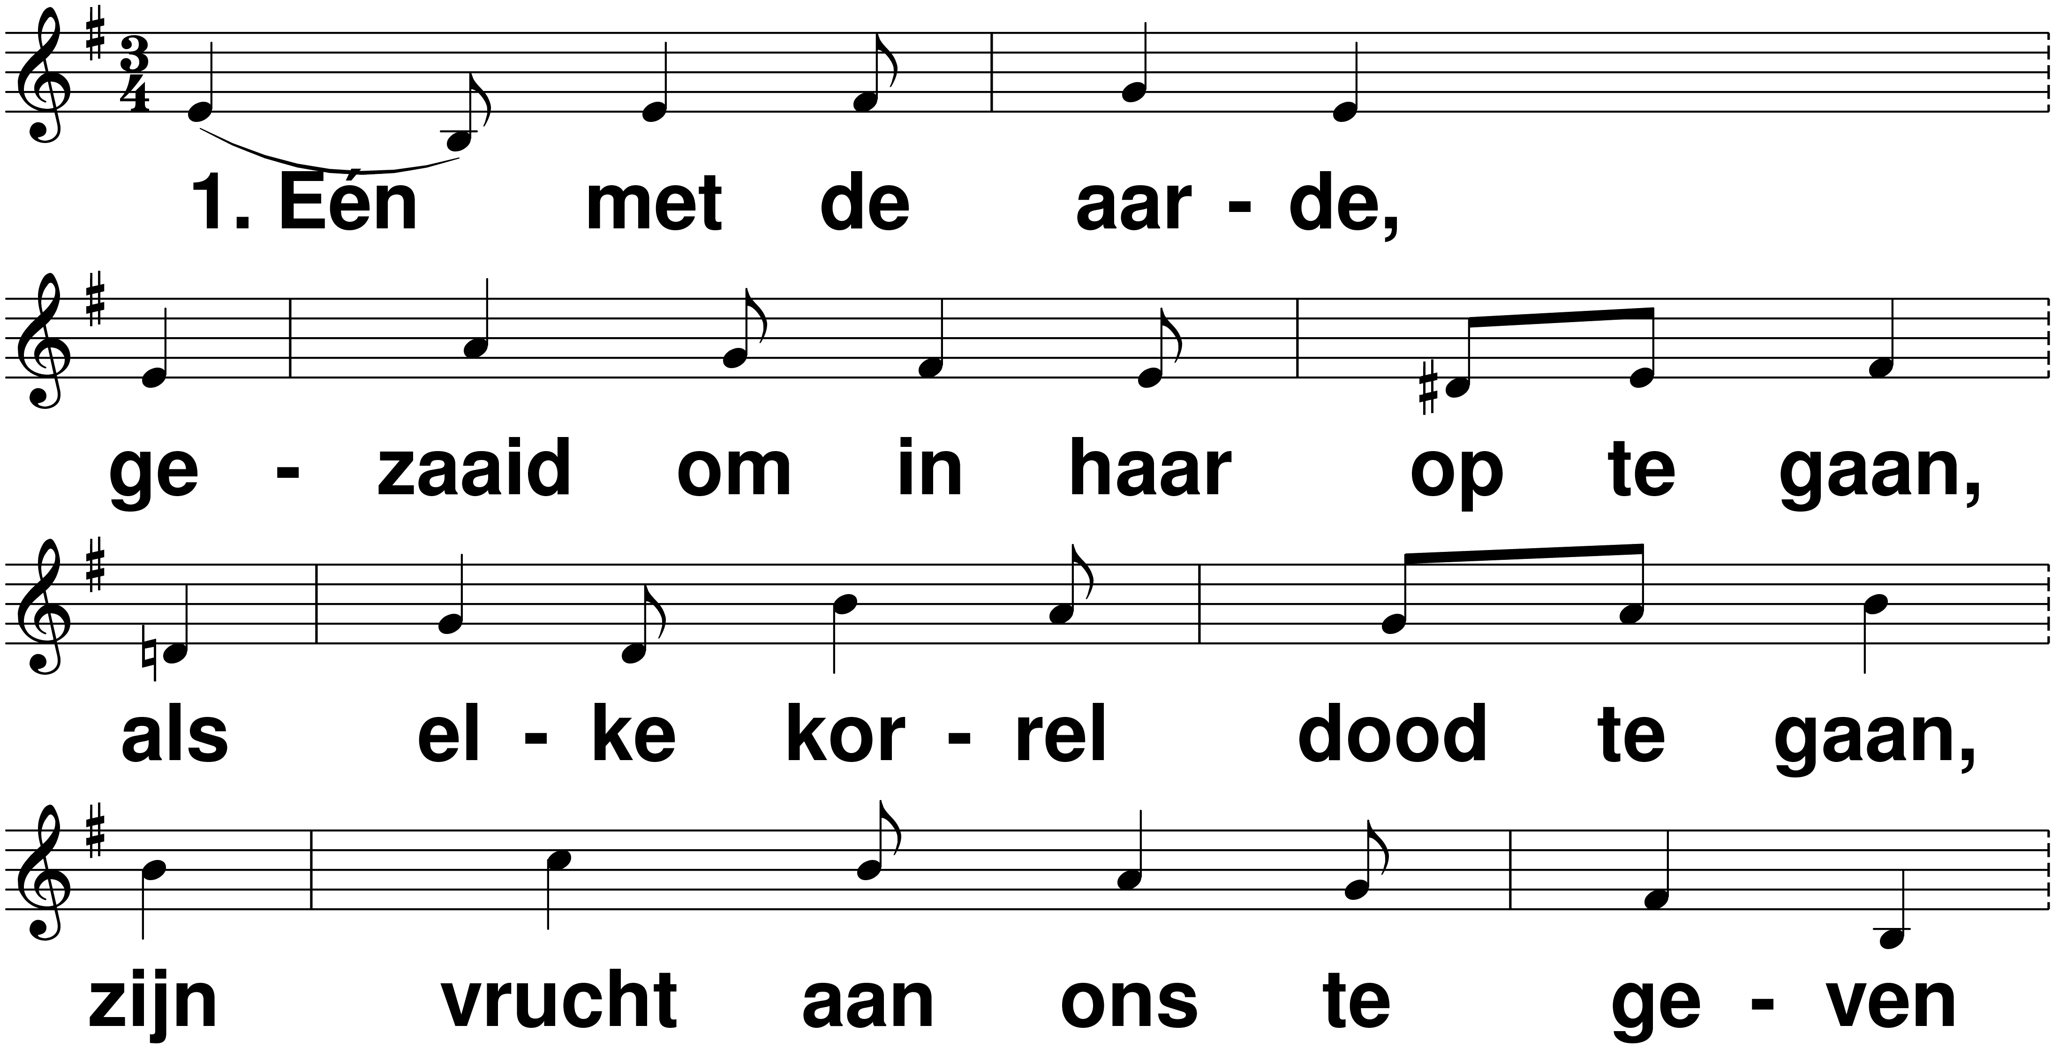
Eén met de aarde t: Robert Roth m: Henk Vogel

Slide 2
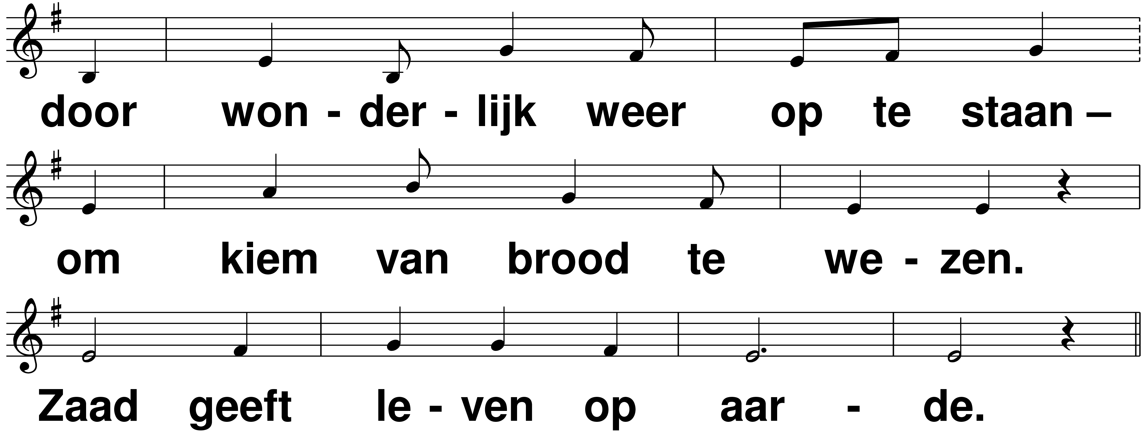
Eén met de aarde t: Robert Roth m: Henk Vogel

Slide 3
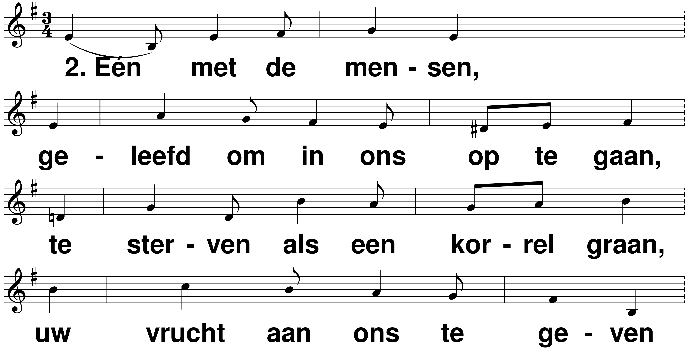
Eén met de aarde t: Robert Roth m: Henk Vogel

Slide 4
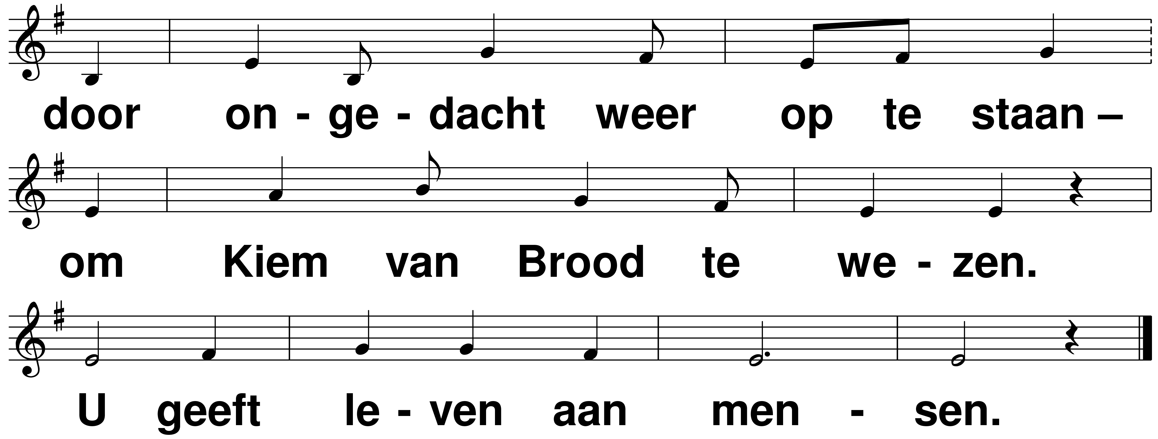
Eén met de aarde t: Robert Roth m: Henk Vogel

